Slide 1
Демонстрационный материал
«Предметы старины»
Подготовил
педагог дополнительного образования
Извекова Раиса Анатольевна

Slide 2
Альбом «Предметы старины» создан в качестве наглядного материала к занятиям по дополнительной общеобразовательной развивающей программе «Родничок» и для приобщения детей к народным традициям через знакомство со старинными предметами домашнего обихода. В нем дана краткая информация о некоторых предметах, которыми пользовались наши предки в старину.

Slide 3
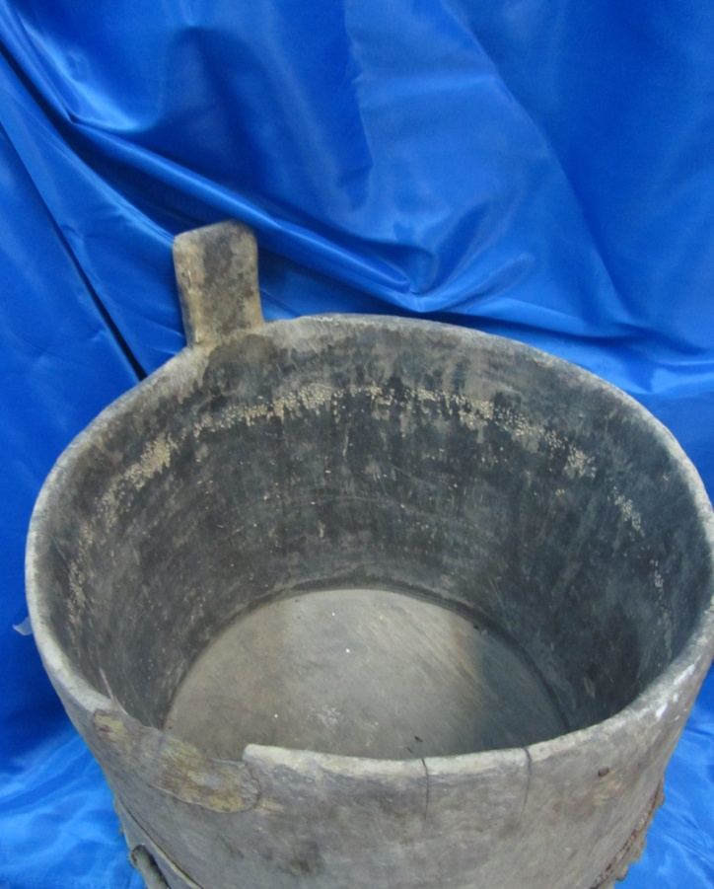
Квашня – деревянная кадушка для замешивания теста. В силу причастности к сотворению хлеба она признавалась нашими предками не просто предметом, а живым существом. Замешивали или, как говорили в старину, затворяли тесто, а затем квасили в долбленой и бондарной кадке — квашне.

Slide 4
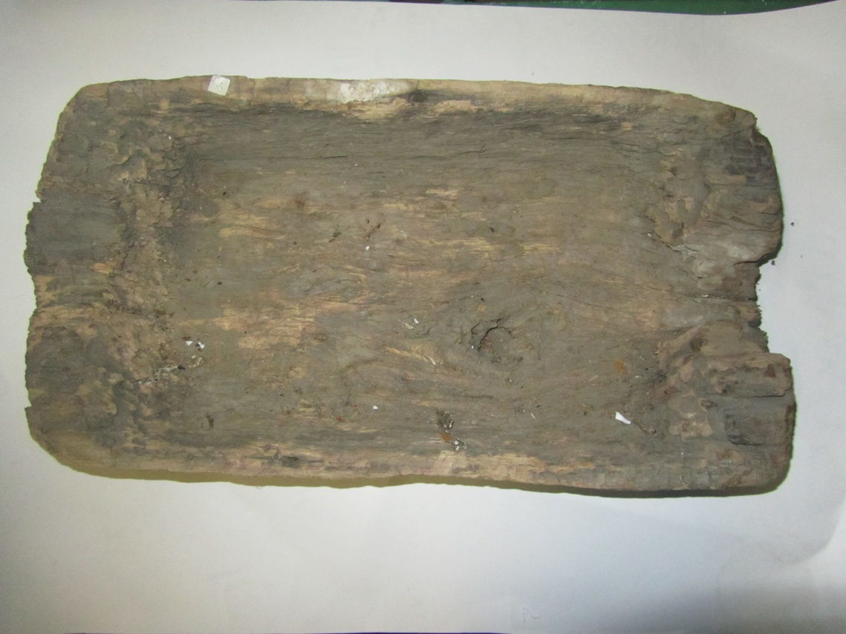
Корыто - открытая продолговатая ёмкость. Изначально изготавливалась из дерева: половинку расколотого бревёшка, отделывали и выдалбливали с плоской стороны; корыта бывают: «ветловые», «липовые», «осиновые». В 19 веке начали делать металлические корыта, однако и деревянные продолжали использоваться в крестьянских хозяйствах. На Руси корыто известно с X века, об этом свидетельствуют археологические находки Великого Новгорода, Старой Ладоги и иных мест, где в земле хорошо сохраняется дерево. Использовали по-разному, как любую ёмкость: для сбора урожая яблок, капусты и т. д., для заготовки солений, для стирки, купания, для остуживания пива, сусла .

Slide 5
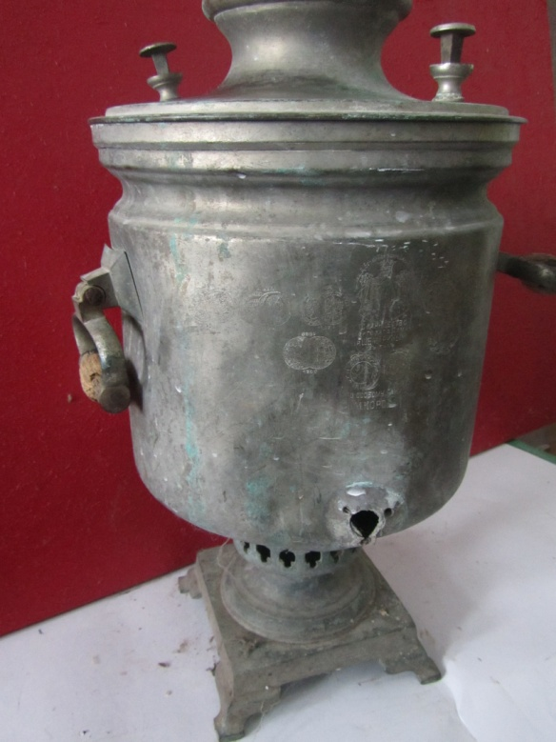
Самовар - это устройство для приготовления кипятка. "Сам варит" - отсюда и слово произошло. Своим появлением самовар обязан чаю. В Россию чай был завезен в XVII веке из Азии, и применялся в то время как лекарство среди знати. Где и когда появился первый самовар? Кто его изобрел? Неизвестно. Известно лишь, что отправляясь на Урал в 1701 году, тульский кузнец-промышленник И. Демидов захватил с собой и искусных рабочих, медных дел мастеров, изготовлявших самовары..

Slide 6
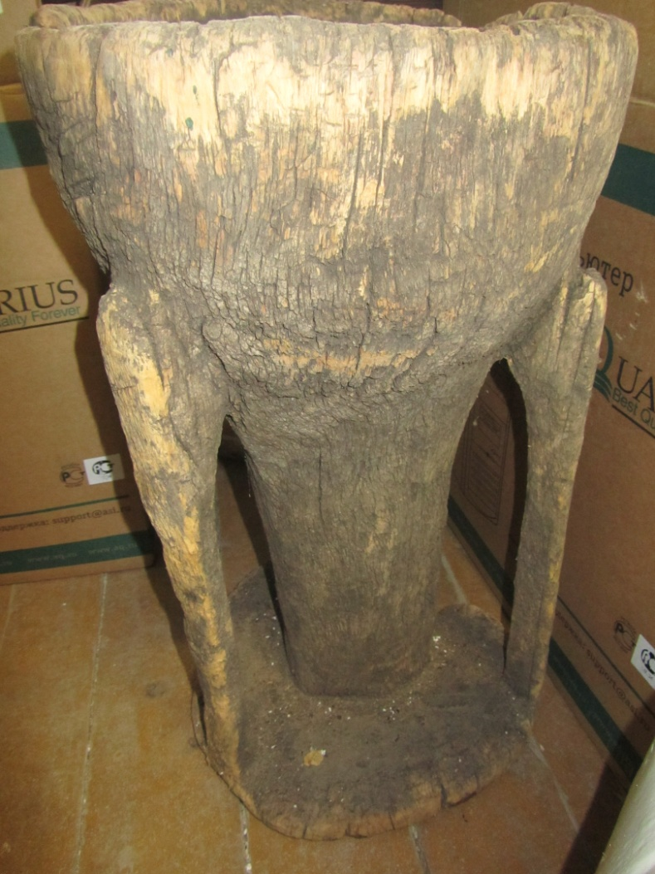
Ступа - крестьянская утварь для изготовления круп и размельчения льняного и конопляного семени. Ступа выдалбливалась из толстого ствола берёзы, осины, имела цилиндрическую или конусообразную форму, а её внутреннее пространство было округлым. Приспособление для изготовления круп из неочищенных зерен пшеницы, ячменя, проса, гречихи. Предназначенные для этой цели ступы выдалбливались из дерева. Их высота достигала 80 см, глубина — 50 см, диаметр — 40 см. Деревянный пест изготавливался до 100 см длины при диаметре около 7 см. При толчении в ступе зерно освобождается от оболочки и частично размельчается. Ступы были в каждом крестьянском доме. Ими пользовались по мере надобности, заготавливая крупу на одну, две недели.

Slide 7
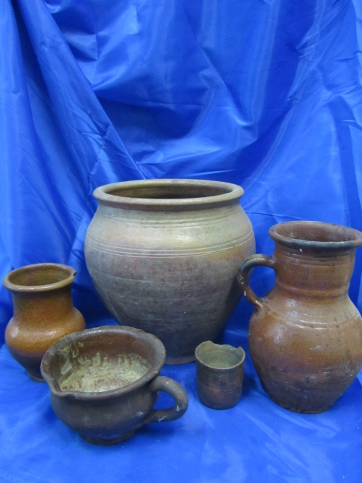
Крынка, кувшин - керамическая посуда: крынка - глиняная утварь для подачи на стол молока и молочных продуктов. Кринки изготавливали из гончарных глин, покрывали изнутри и снаружи глазурью. Кувшин - керамический, сосуд, для подачи на стол напитков. Сосуд с туловом грушевидной или округлой формы, плавно переходящий в высокое горло, он имел небольшой носик и изогнутую ручку.

Slide 8
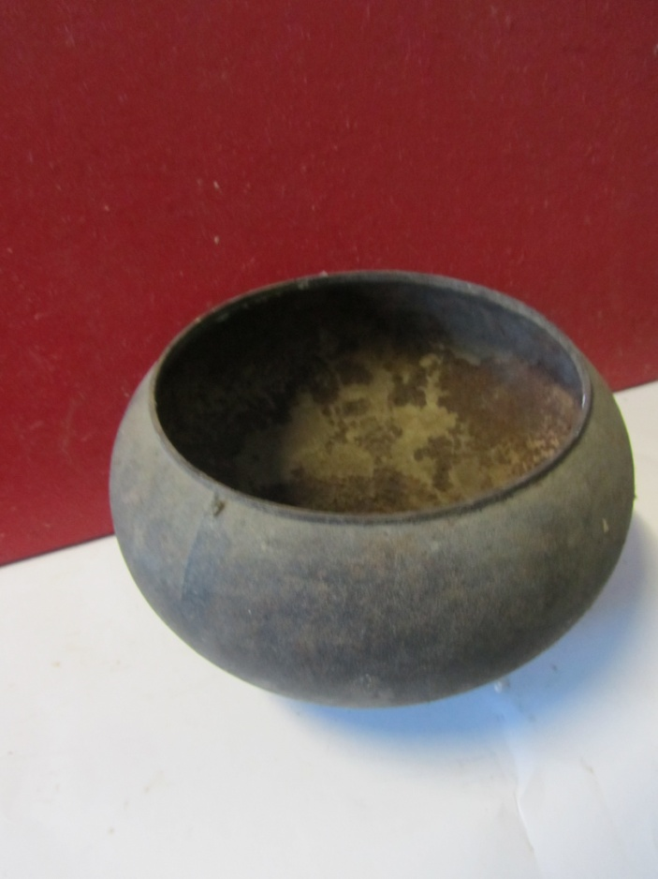
Чугун — крупный сосуд, горшок из чугуна, позднее также из алюминиевого сплава, округлой формы, для тушения и варки в русской печи. Особенностью чугуна является его форма, повторяющая форму традиционного глиняного печного горшка: зауженный к низу, расширяющийся к верхней части и снова сужающийся к горлу. Такая форма позволяет ставить чугун в печь и вынимать его из печи с помощью особого инструмента — ухватa. Объем разный — от 1,5 до 9 литров. Чугун небольшой вместительности называется чугунок. Несмотря на кажущуюся древность этого вида посуды, металлические чугуны появились и получили широкое распространение лишь в самом конце XIX — начале XX веков. В это время в России распространились чугунные кухонные плиты промышленного производства, в которых над топкой печи вместо кирпичного свода имелась панель со съёмными конфорками, в отверстия которых узким дном также ставились чугуны.

Slide 9
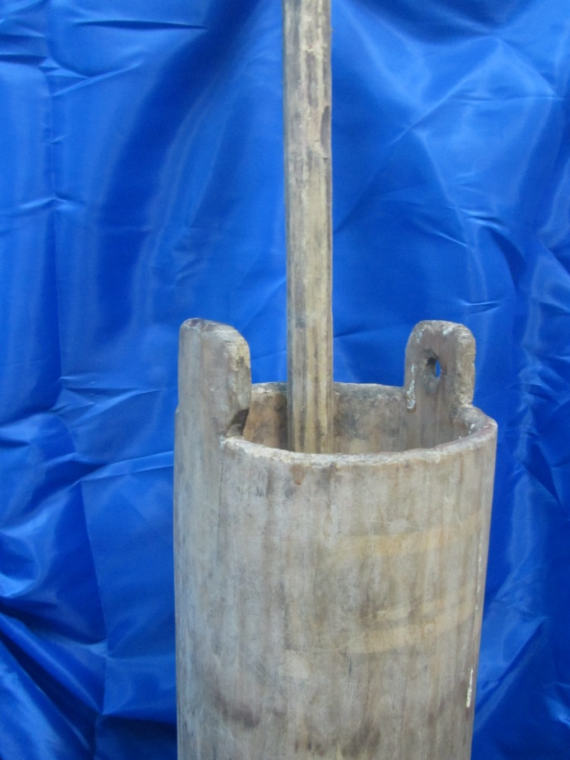
Маслобойка - широко была известна и в России, и на Украине. Это обычно высокий, суженый кверху бочонок, в крышке отверстие для колотовки (била), к нижнему концу которой (ударная часть) крепили кружок с отверстиями или крестовину, предназначен для изготовления масла, сметаны.

Slide 10
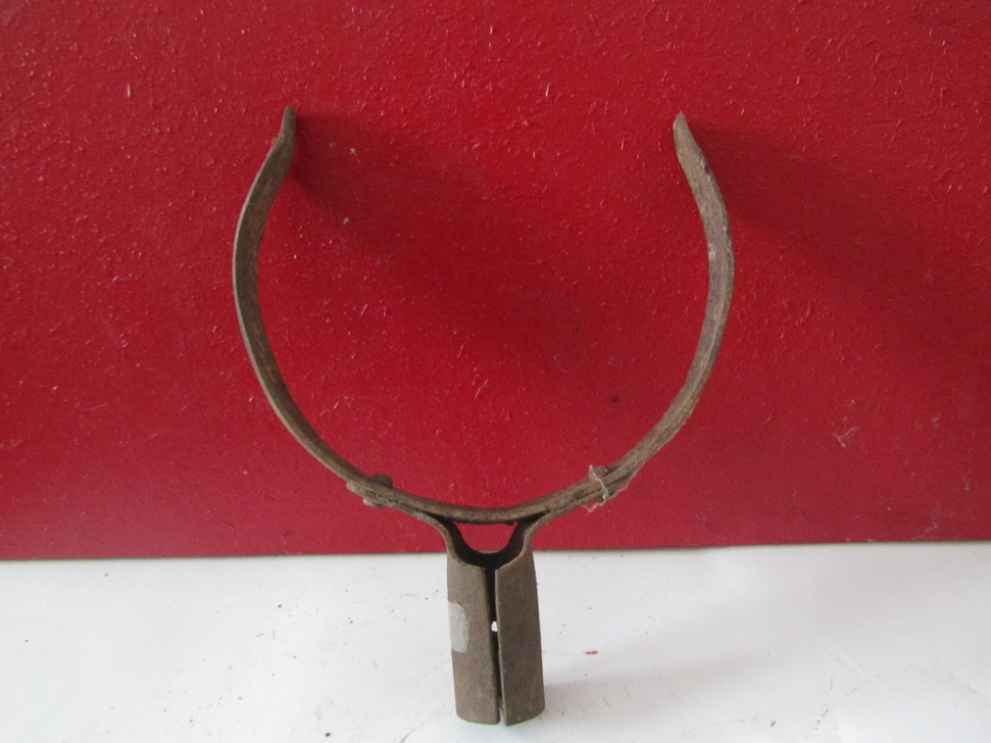
Ухват — приспособление, представляющее собой длинную деревянную палку с металлической рогаткой на конце. Ухватом захватывали и ставили в русскую печь чугунки. Под каждый размер чугунка был свой ухват. Другое название ухвата — рогач. Мог применяться ухват и в качестве оружия

Slide 11
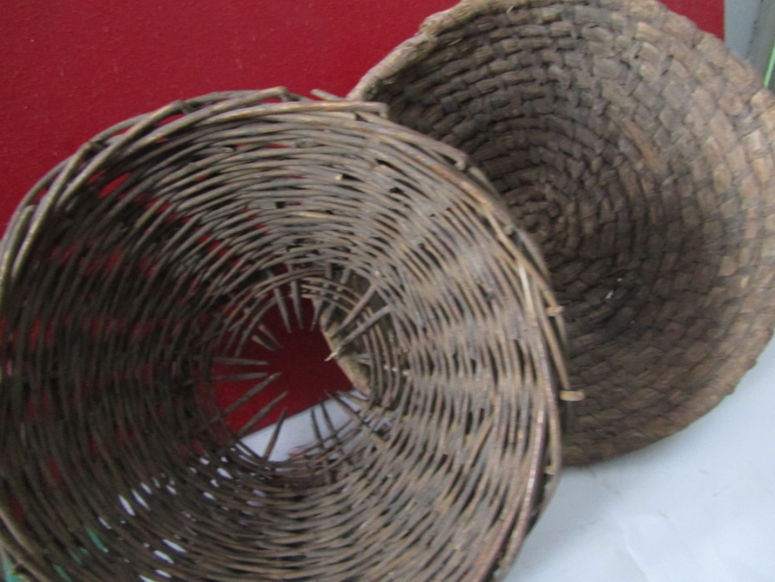
Корзина — это народное изделие из берёсты, камыша или ивовой лозы. Корзина — укладка разного вида, сплетённая из прутьев, из стеблей, соломы, коры, кореньев, драни и прочего. Сплошные корзины иногда делаются из бумаги, ткани, отличаются от коробок развалистым верхом, и бывают без крышек или с плоскими крышками.

Slide 12
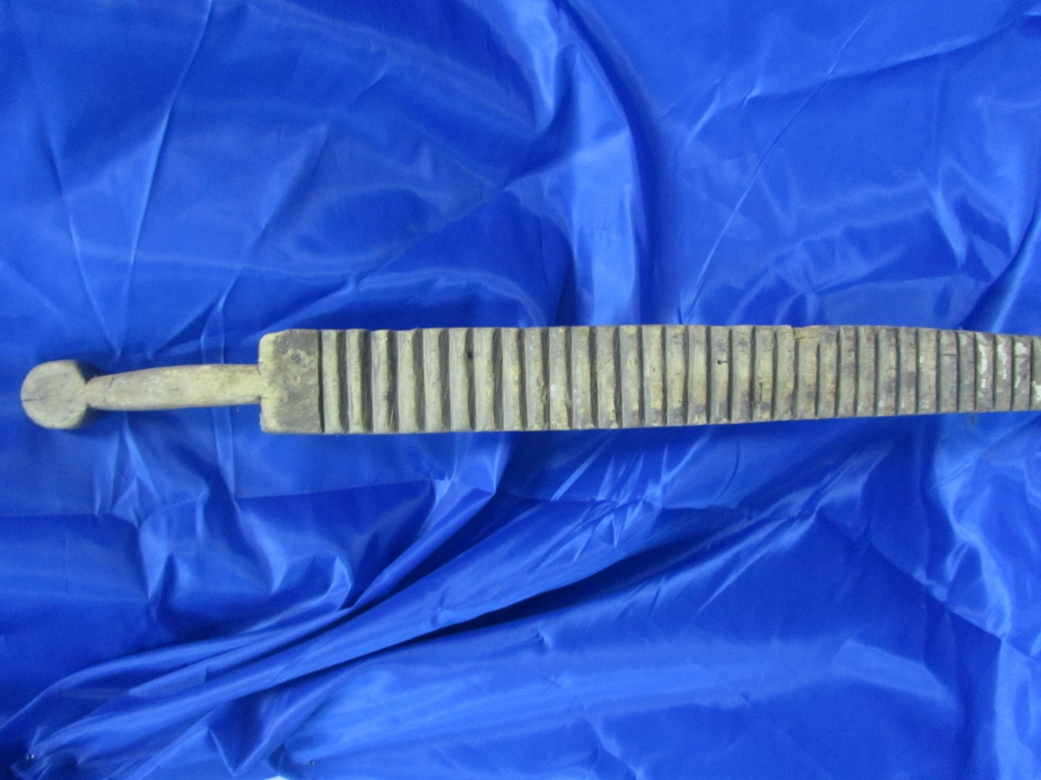
Рубель - предмет домашнего быта, который в старину русские женщины использовали для глажения белья после стирки. Рубель представлял собой пластину из дерева твёрдых пород с ручкой на одном конце. На одной стороне пластины нарезались поперечные скруглённые рубцы, вторая оставалась гладкой, а иногда украшалась затейливой резьбой. В разных регионах нашей страны рубели могли отличаться или особенностями формы, или своеобразным декором.

Slide 13
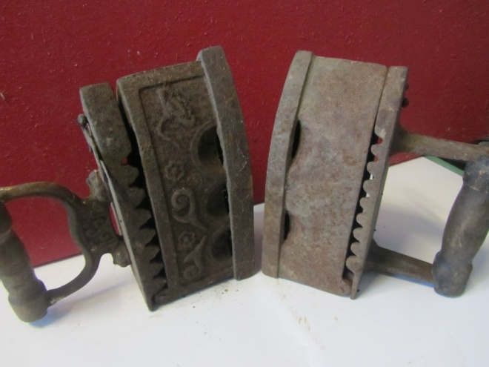
Углевые утюги - они походили на небольшие печки: внутрь корпуса закладывались раскаленные березовые угли. Для лучшей тяги по бокам делали отверстия, иногда утюг даже снабжался трубой. Чтобы снова разжечь поостывшие угли, в отверстия дули, либо размахивали утюгом из стороны в сторону. Поскольку углевые утюги были тяжелыми, глажка превращалась в настоящее силовое упражнение. Позже вместо углей внутрь утюга стали вкладывать раскаленную чугунную болванку. В России такие утюги известны с XVII века

Slide 14
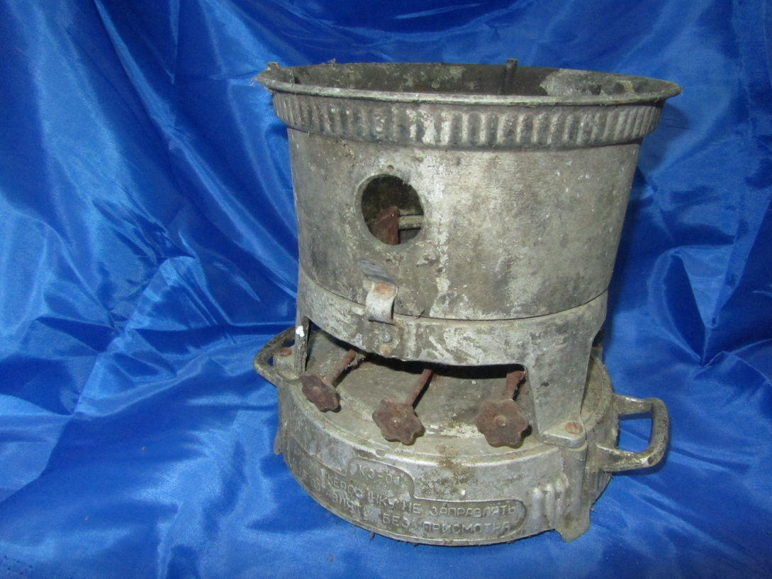
Керосинка — бытовой нагревательный прибор для приготовления и разогревания пищи на открытом огне, работающий на керосине, по принципу действия аналогичен керосиновой лампе — состоит из резервуара, фитильного механизма (для регулировки высоты пламени), жаровой трубы со смотровым слюдяным окном и конфоркой для установления посуды. По расходу топлива экономичнее примуса и керогаза. В некоторых моделях керосинок конфорки делаются раскладными, что позволяет одновременно установить две кастрюли

Slide 15
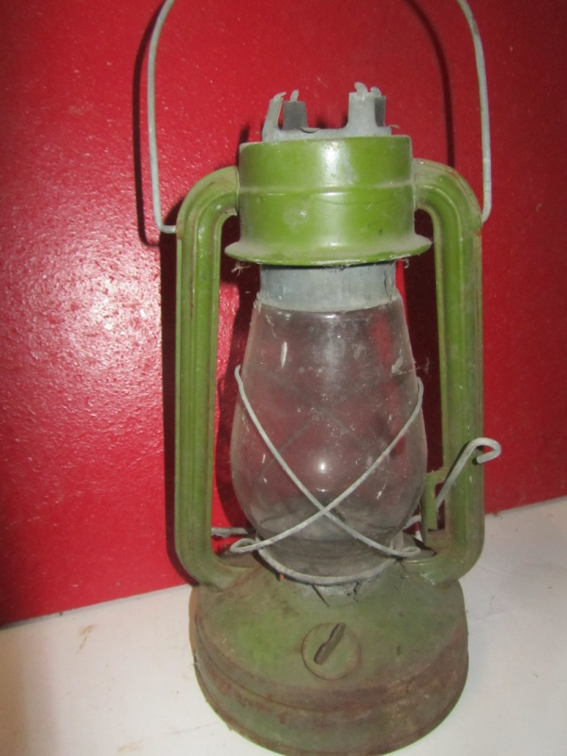
Керосиновая лампа — светильник на основе сгорания керосина. Сверху горелки устанавливается ламповое стекло —для обеспечения тяги, а также для защиты пламени от ветра.

Slide 16
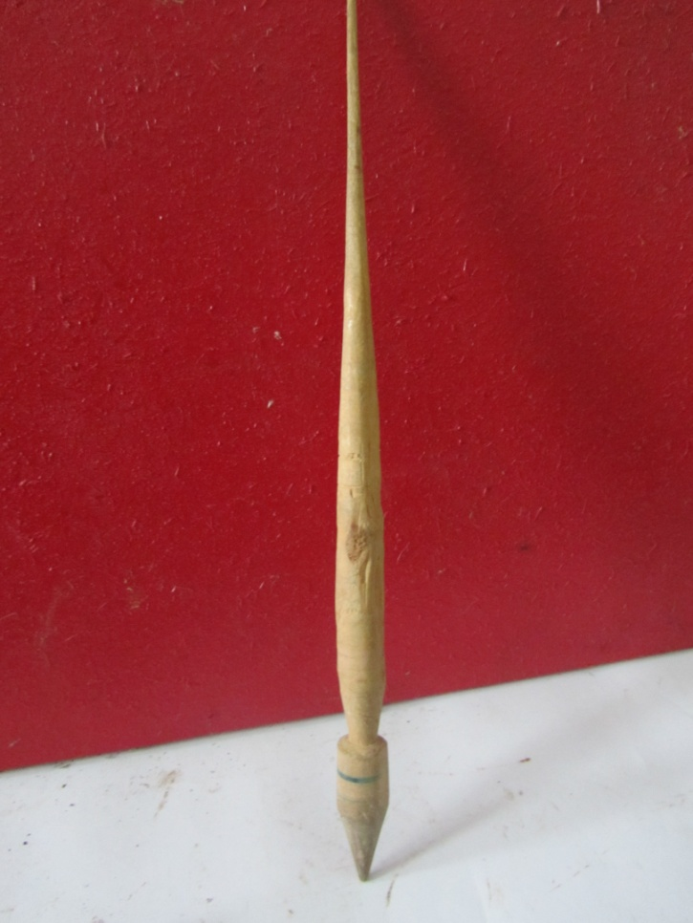
Веретено — приспособление для ручного прядения пряжи, одно из древнейших средств производства. Деревянная точёная палочка, оттянутая в острие к верхнему концу и утолщённая к нижней трети. Веретено, а также прялка и все действия, связанные с прядением и шитьем, являются символами жизни и непрерывности времени, следовательно, они соотносятся с луной — символом, выражающим переходность жизни.

Slide 17
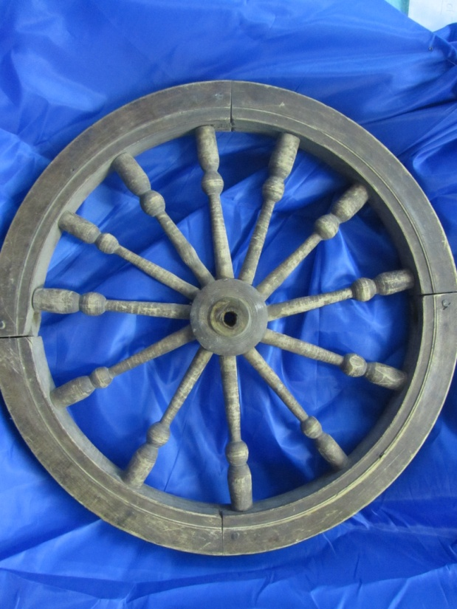
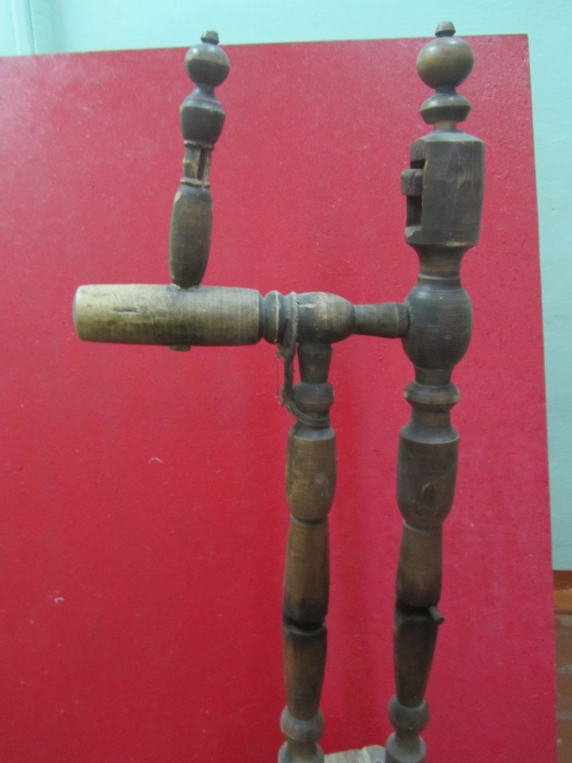
Прялка. В давние времена пряжу для вязания не продавали. Ее изготовляли сами рукодельницы со стриженой овечьей шерсти. Самым ранним образом прядения было ручное скручивание. Позже изготовили веретено, а после и прялку. Эти изобретения значительно ускорили процесс изготовления пряжи, сделав его беспрерывным. Прялка состояла из лопасти, к которой привязывали кудель, тонкой ножки и донца, которое ставилось на лавку. (На него садилась пряха) Левой рукой пряха вытягивала прядево, а правой вращала веретено, на которое наматывалась нить. Чтобы облегчить труд пряхи, придумали прялку с колесом. Двигали колесо при помощи педали ногой. Нить сама наматывалась и скручивалась, а пряха обеими руками направляла ее из кудели на вьюшку. Так работа шла быстрее, а нить становилась тоньше. Крестьяне свято верили, что все орудия труда надо беречь от злых сил. Именно поэтому на них они делали специальный орнамент нитки.

Slide 18
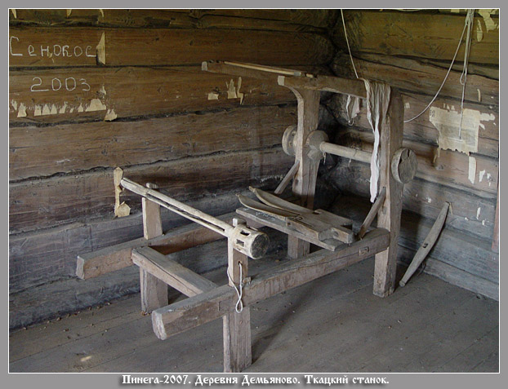
Ткацкий станок — основная машина ткацкого производства. В некоторых сельских домах и поныне можно встретить ручные, требующие кропотливого труда, усердия и терпения ткацкие (и ковроткацкие) станки.

